Slide 1
Природный мир
Посылка от зайчика

Slide 2
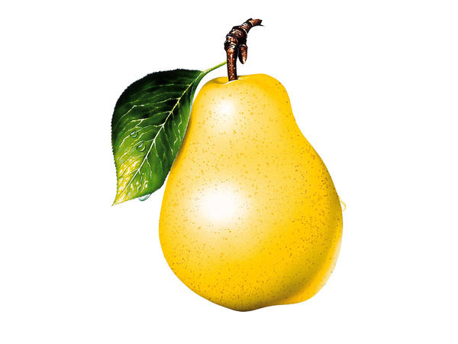

Slide 3
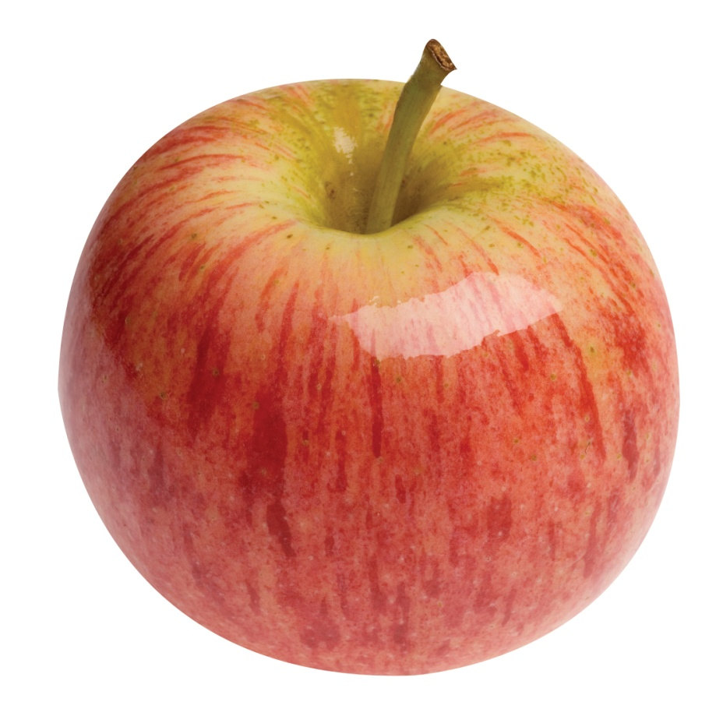

Slide 4
